Slide 1


SESSION 2

Slide 2



La démarche ergonomique de conception

Slide 3

Introduction
Rappels
Tâche prescrite : Ce qui est demandé (par l’organisation) (la consigne)
Tâche effective : Ce qui est réalisé par l’utilisateur (le résultat)
Activité : Façon dont l’utilisateur réalise la tâche (le déroulement)
Pour proposer/concevoir des outils, il est nécessaire d’analyser l’activité, mais :
L'activité est partiellement observable : on n'en voit que le résultat.
Problème : la description de l'activité de l’utilisateur n'est jamais l'activité « réelle », mais un modèle de l'activité, plus ou moins proche de l'activité « réelle » de l’utilisateur.
Notes:
(source : Société d’Ergonomie de Langue Française)

Slide 4

Situation de jonglage
Tâche : jongler avec un ou plusieurs objets
Utilisateur : celui qui manipule les objets de jonglage, novice, expert ?
Contexte : lieu, matériel, contraintes, travail individuel / collectif, …?
Activité : synchronisation gestuelle, analyse de la relation temps / gravité
Tâche prescrite : faire passer les objets d’une main à l’autre sans jamais garder le même objet dans la main
Tâche effective : échouer dans la synchronisation des mouvements, faire tomber un objet, en rattraper plusieurs dans une même main...
Notes:
(source : Société d’Ergonomie de Langue Française)

Slide 5
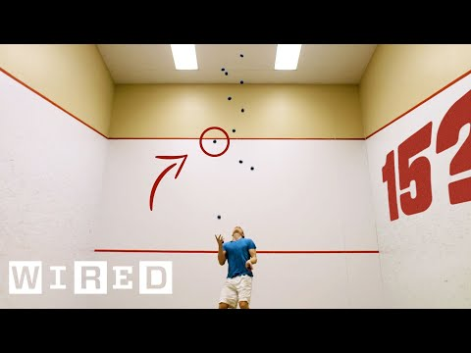
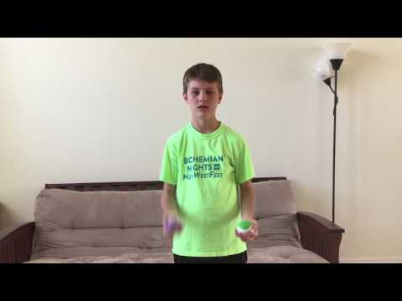


NOVICE
EXPÉRIMENTÉ
EXPERT

Slide 6

La démarche de conception centrée utilisateur
La norme ISO 13407 défend l’idée selon laquelle les utilisateurs finaux sont les mieux placés pour évaluer et utiliser le produit, car si le produit final correspond à leurs besoins, envies et caractéristiques, il aura toutes les chances d'être adopté.
Analyse
Conception / prototypage
Evaluation
Notes:
(source : Société d’Ergonomie de Langue Française)

Slide 7
Analyse
Identification des objectifs et du contexte
Analyse des besoins selon une démarche ergonomique
Compétences à réunir dans une équipe ou un généraliste créatif
Contenu à élaborer : message à transmettre, adaptation à l’utilisateur
Respect de la loi
Notes:
(source : Société d’Ergonomie de Langue Française)

Slide 8
Analyse : Les méthodes
Il existe plusieurs méthodes pour collecter des données pendant la phase d’analyse :
Les enquêtes / les interviews utilisateurs
Les focus group
La modélisation de la tâche
Notes:
(source : Société d’Ergonomie de Langue Française)

Slide 9
enquêtes / interviews utilisateurs
Recueil des besoins et les attentes des utilisateurs vis à vis du produit : fonctionnalités utiles, services attendus, ...
S’appuie sur les opinions des futurs utilisateurs et non sur ce qu’ils font réellement (Analyse qualitative)
Recommandations :
en face à face et individuellement, en situation naturelle, mode semi-directif, pas plus de 45 min,
Les utilisateurs interviewés doivent être représentatifs de la population visée (selon domaine : âge, genre, expérience métier, catégorie socioprofessionnelle ...) (e.g, environ 10 personnes)
L’interviewer doit rester neutre, ne doit pas donner son opinion, suivre précisément les objectifs, enregistrer (vidéo ou audio) pour l’analyse (prendre quelques notes sans que cela perturbe l’entretien).
Notes:
(source : Société d’Ergonomie de Langue Française)

Slide 10
Focus group
Groupe de discussion animé
Objectif : tenir des informations relatives aux opinions et attitudes des gens face à des idées / produits
Expliciter les attentes des gens face à de nouveaux produits et avoir leurs idées sur des usages éventuels ou des contextes d’utilisation
6 à 12 participants autour d’une table, enregistrés voire filmés, avec ou sans support
Encourager la discussion et inciter la participation de tous et les réactions.
Notes:
(source : Société d’Ergonomie de Langue Française)

Slide 11
Modélisation de la tâche
Construction d’une représentation de la manière dont l’utilisateur réalise la tâche pour laquelle est conçue l’application
Sert de support à la conception du système de navigation 1- Analyse de la tâche 2- Analyse de la situation et choix de conception 3- Méthode des incidents critiques
Notes:
(source : Société d’Ergonomie de Langue Française)

Slide 12
Conception/prototypage : les méthodes
Il est possible de réaliser quelques évaluations pendant la phase de conception :
Les personas : archétypes d’utilisateur qui vont guider la conception détaillée de l’interface
Tri par carte : pour organiser le contenu de l’application
Maquettage / prototypage : pour construire l’interface de manière itérative
Notes:
(source : Société d’Ergonomie de Langue Française)

Slide 13
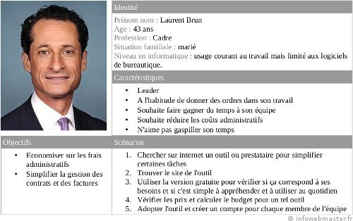
Personas : exemple
Notes:
(source : Société d’Ergonomie de Langue Française)

Slide 14
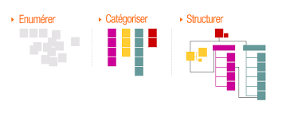
Tri par carte : exemple
Notes:
(source : Société d’Ergonomie de Langue Française)

Slide 15
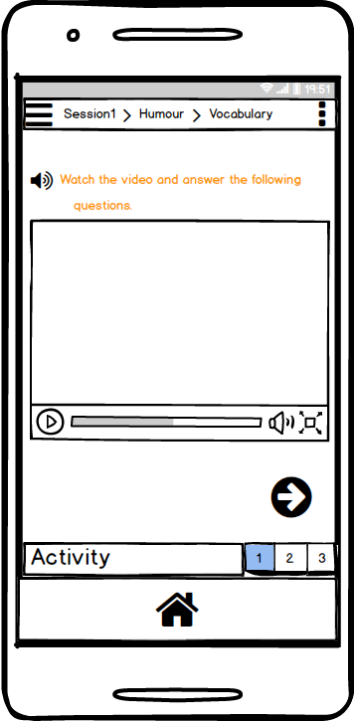
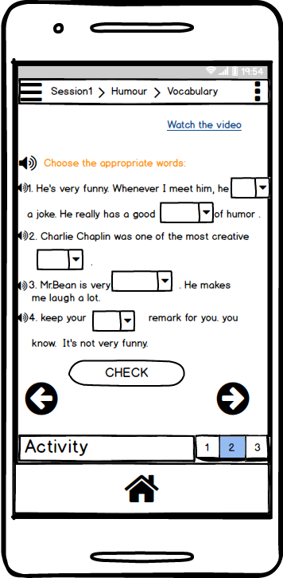
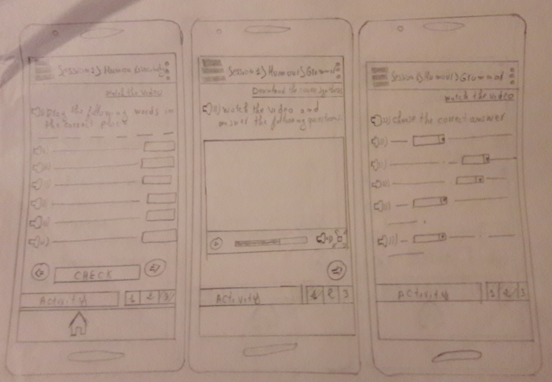
Conception/prototypage : Maquette de basse fidélité
Wireframes
Maquettes papiers
Notes:
(source : Société d’Ergonomie de Langue Française)

Slide 16
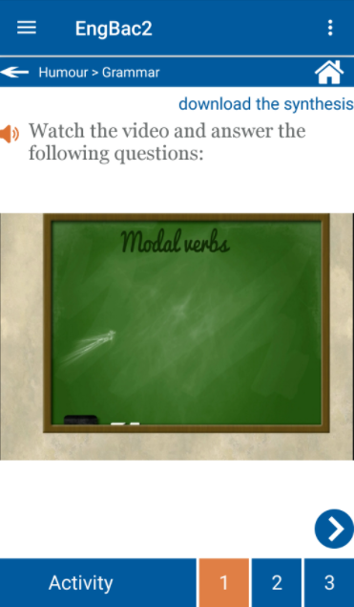
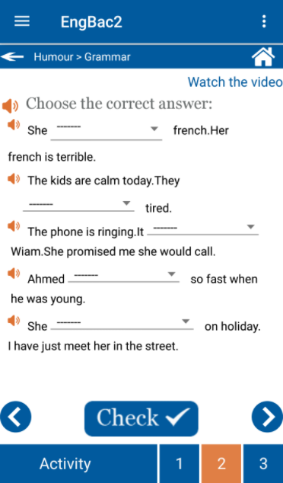
Conception/prototypage : Maquette ou prototype de haute fidélité
Notes:
(source : Société d’Ergonomie de Langue Française)

Slide 17
L’évaluation ergonomique
Il est possible de réaliser quelques évaluations pendant cette phase :
L’évaluation par inspection
Test de perception
Test utilisateur
Notes:
(source : Société d’Ergonomie de Langue Française)

Slide 18
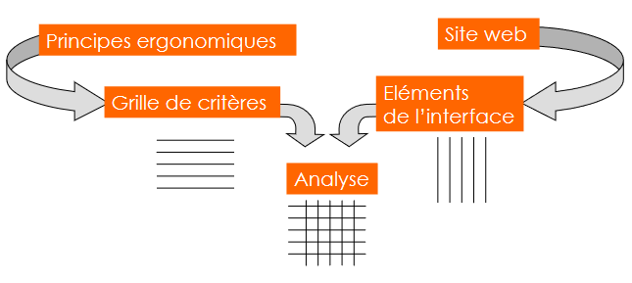
L’évaluation par inspection
Lors de l’évaluation par inspection, chaque élément de l’interface est analysé au regard d’une grille de critères ergonomiques
Notes:
(source : Société d’Ergonomie de Langue Française)

Slide 19
Test de perception
Objectif : évaluer la compréhension
Rapide, réalisable sur un simple prototype papier, il peut être mis en œuvre dés les premières phases du projet permet de vérifier que l'utilisateur comprend la façon d'utiliser le logiciel et qu'il interprète correctement le vocabulaire utilisé.
Méthode :
Présentation du prototype à l'utilisateur. Il reste à distance de l'écran. Il ne doit pas se servir de la souris. L'observateur lui demande d'expliquer comment il interprète l'écran :
Identification des informations les plus apparentes.
localisation des zones de navigation
compréhension correcte du texte des liens.
Notes:
(source : Société d’Ergonomie de Langue Française)

Slide 20
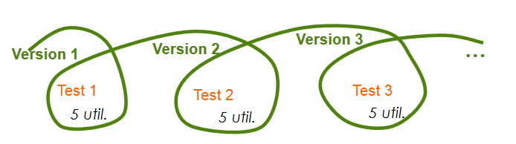
Test utilisateur
Expérimentation en situation naturelle
Le test permet d’évaluer l’outil, pas l’utilisateur
Définir un objectif précis par séance de test
Choisir un panel d’utilisateur représentatif
Préparation de l’expérience :Mise au point de scénarios d’utilisation, analyse de l’erreur, d’indicateurs de l’activité pour la création d’une grille d’observation
Notes:
(source : Société d’Ergonomie de Langue Française)

Slide 21
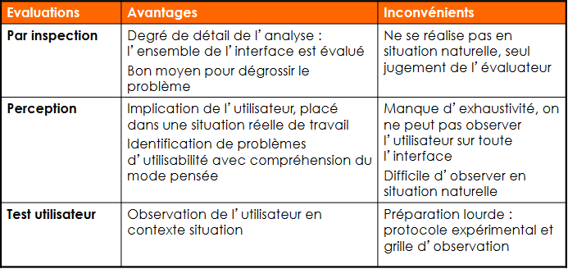
Avantages & inconvénients
Notes:
(source : Société d’Ergonomie de Langue Française)

Slide 22
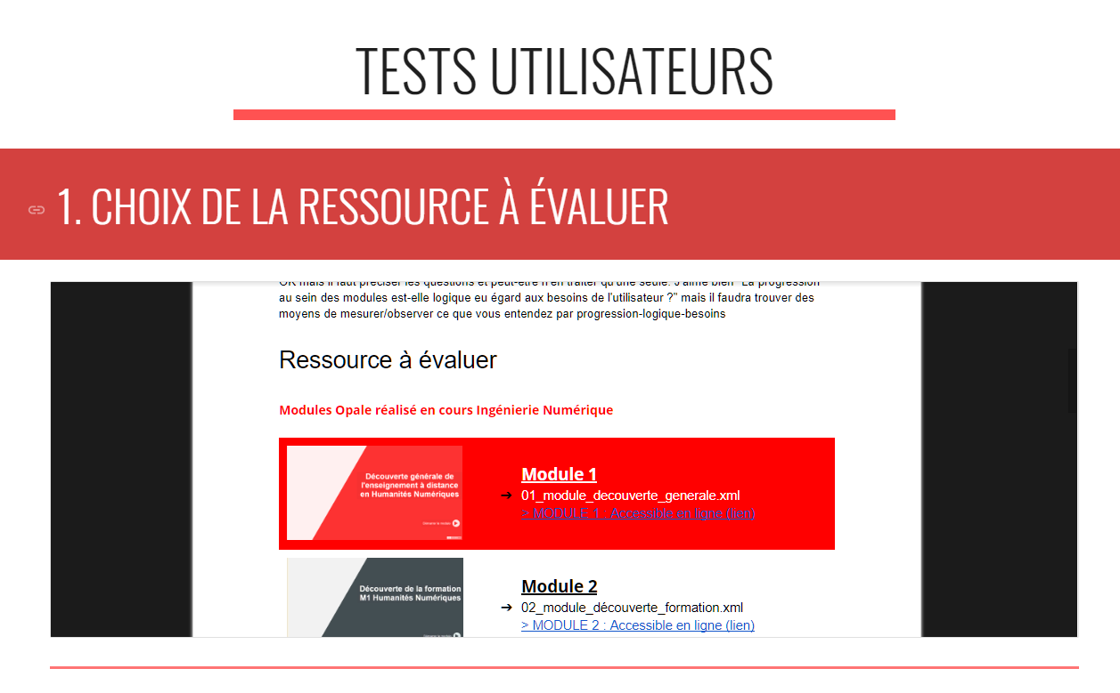
Exemple de tests utilisateurs
Notes:
(source : Société d’Ergonomie de Langue Française)

Slide 23
Les mouvements oculaires
Utilisation d’un oculomètre
les directions de regards
Grâce à un système optique, on enregistre simultanément :
le champ qui s'offre aux regards des sujets
les mouvements oculaires repérés par le reflet d'un faisceau lumineux sur la cornée
Notes:
(source : Société d’Ergonomie de Langue Française)

Slide 24

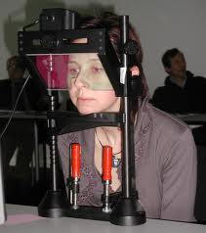
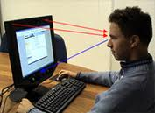

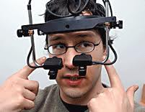
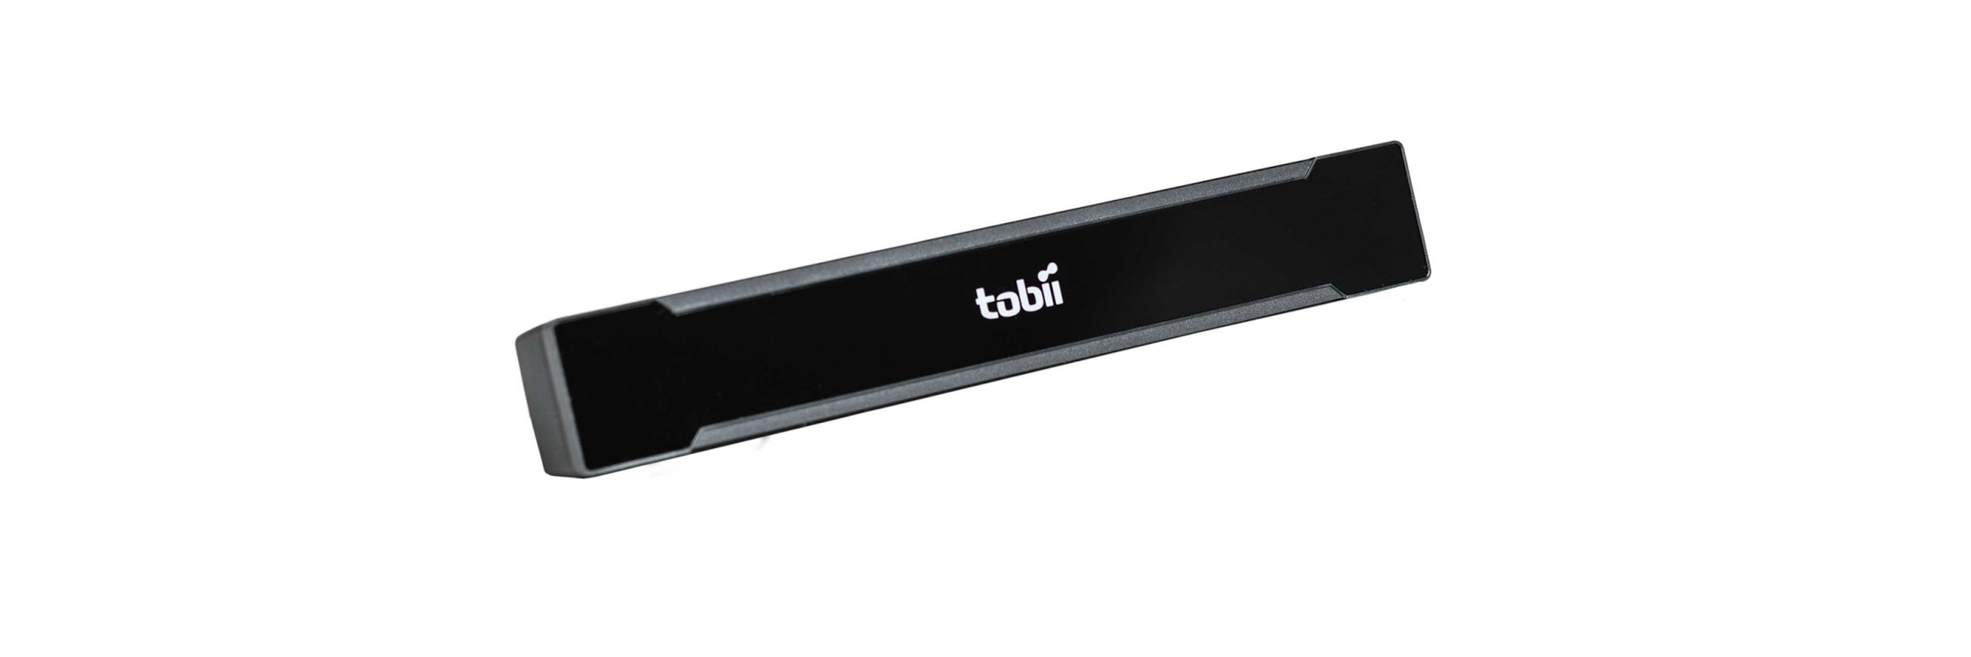








Différents oculomètres
Différents systèmes, différents usages
Barre Tobii Pro X2-60
Lunettes Tobii Pro Glasses 2
Notes:
(source : Société d’Ergonomie de Langue Française)

Slide 25

Choix de la méthode
Facteurs influençant le choix des méthodes :
Étapes du cycle de vie
Caractéristiques des utilisateurs
Caractéristiques de la tâche à exécuter
Produit ou système lui-même
Contraintes du projet
Degré d'expertise en ergonomie disponible au sein de l'équipe
Notes:
(source : Société d’Ergonomie de Langue Française)

Slide 26
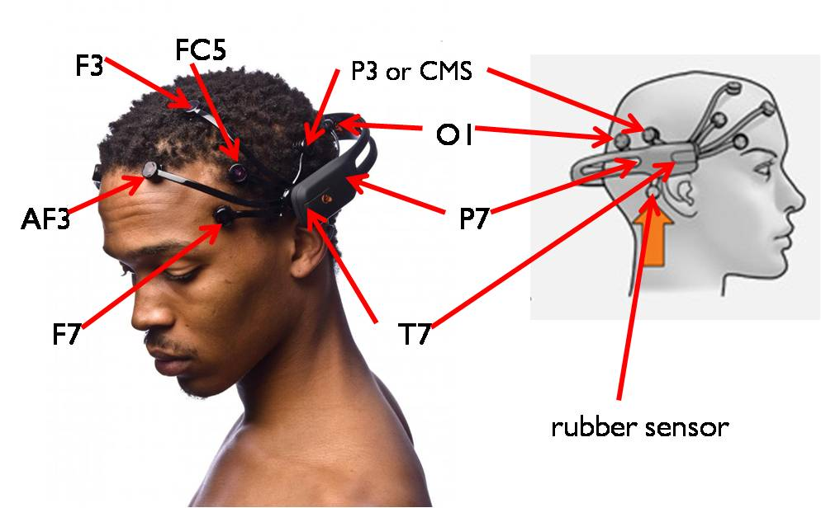
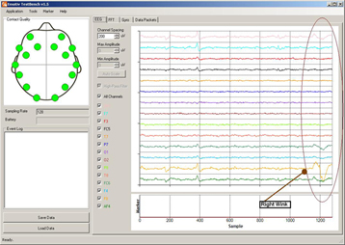
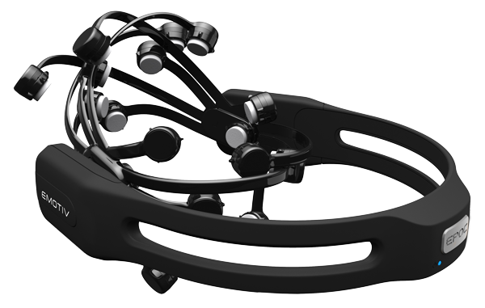
Les enregistreurs d’émotions
un casque installé sur la tête de la personne pendant la réalisation d’une activité (apprentissage, lecture d’un site web, achat …)
Capteurs qui enregistrent des données sur le plaisir, la frustration, la méditation …
Casque Emotiv EPOC+
Notes:
(source : Société d’Ergonomie de Langue Française)

Slide 27
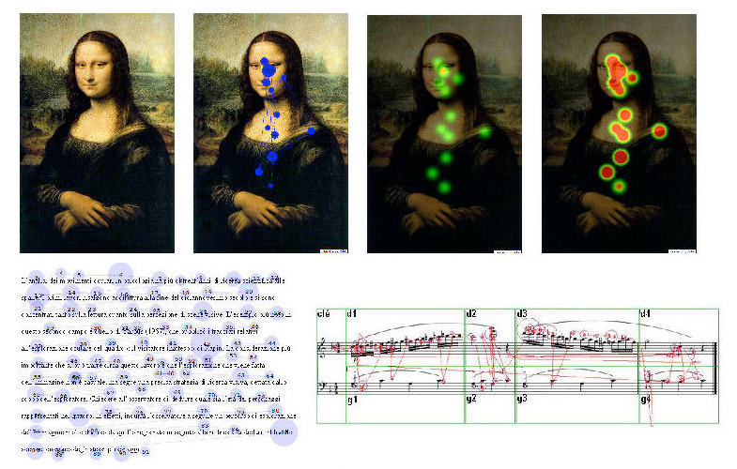
Le trajet oculaire
Distribution des fixations oculaires sur un tableau, un texte et une partition musicale (Baccino)
A consulter aussi :
http://s.billard.free.fr/referencement/?2009/04/01/545-eye-tracking-lecture-en-f-en-e-ou-bien-en-forme-de-cacahuete
Notes:
(source : Société d’Ergonomie de Langue Française)

Slide 28
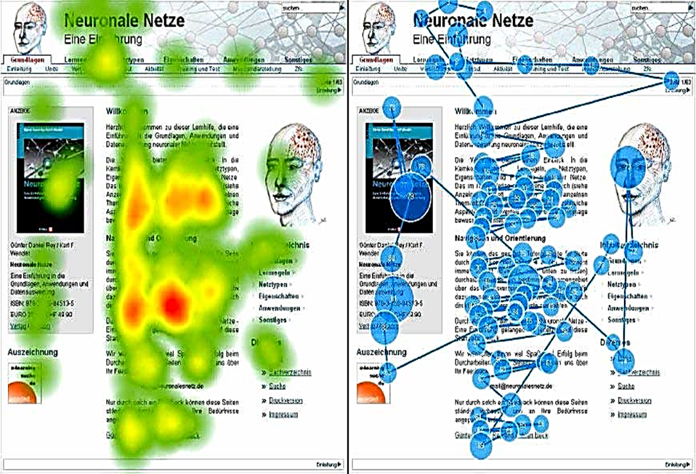
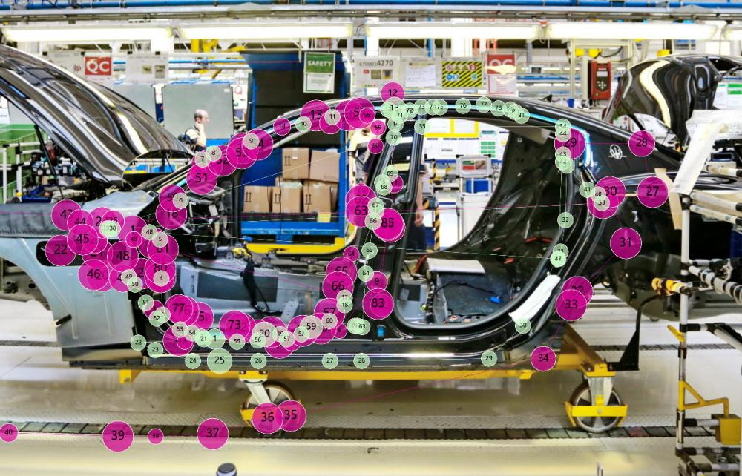
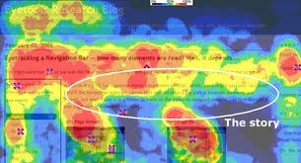
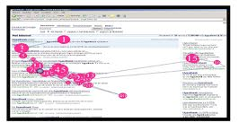
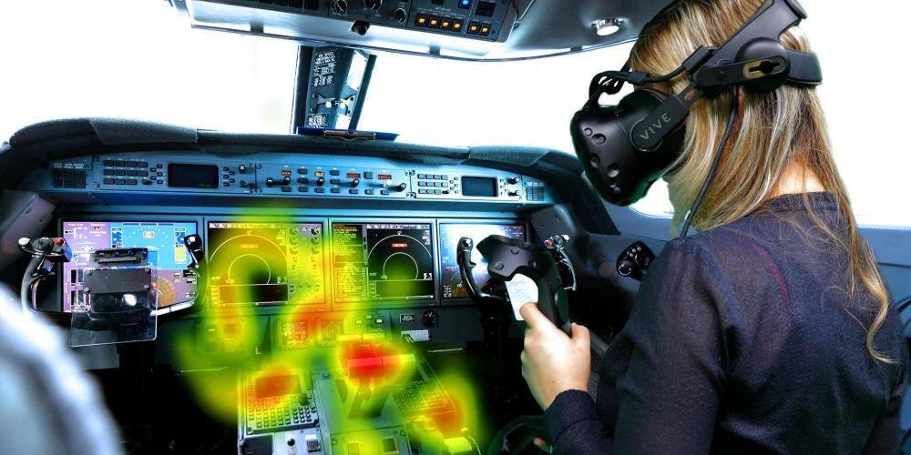
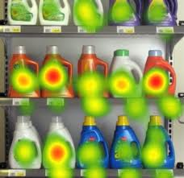
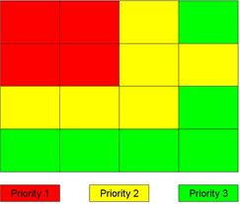
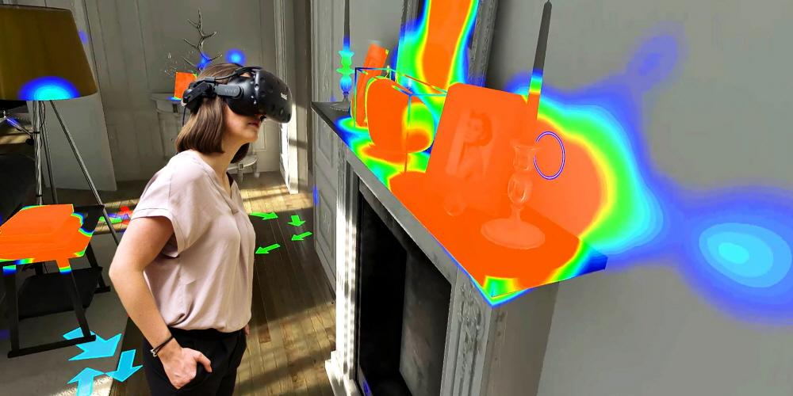
Zones d’intérêt et données
Notes:
(source : Société d’Ergonomie de Langue Française)

Slide 29
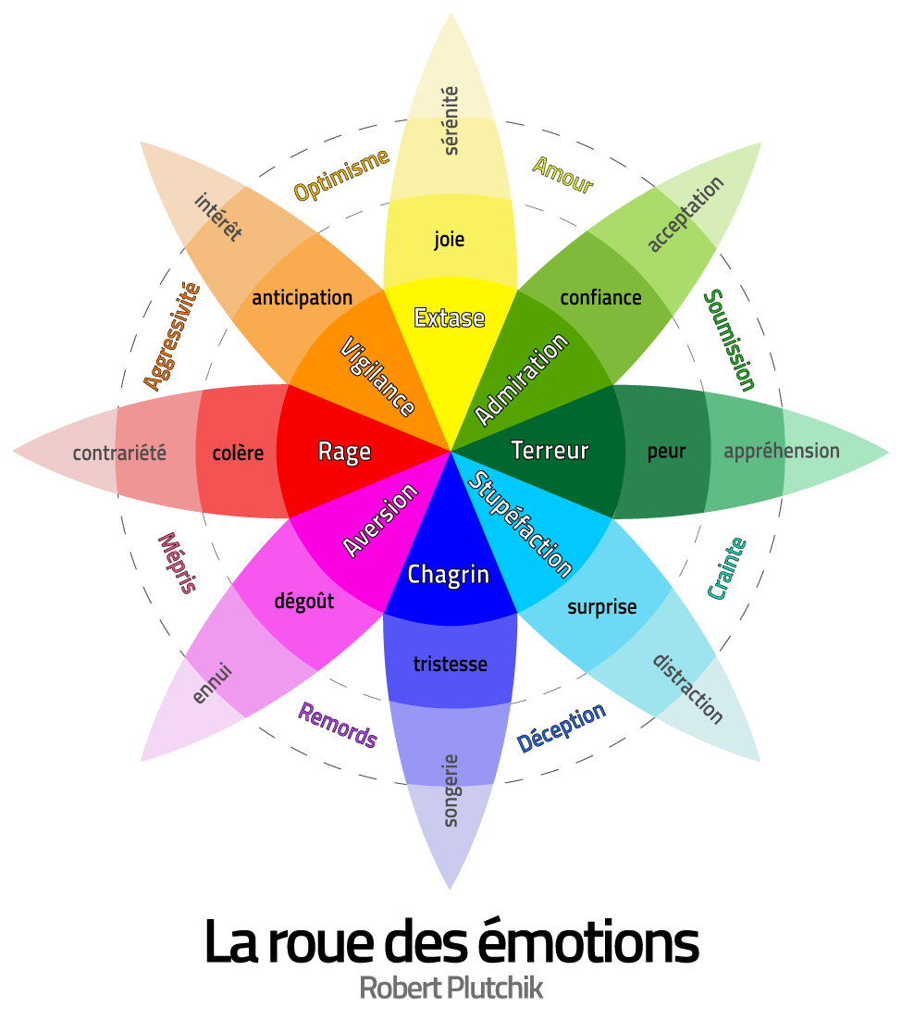
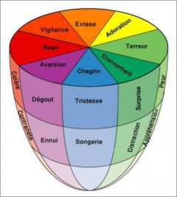
Les émotions
1980
Ce sont des réactions affectives immédiates, directes et non pathologiques qui entraînent des modifications physiologiques intenses (sudation, rythme cardiaque élevé), d’une durée généralement courte.
Des marqueurs comportementaux permettent d’analyser les émotions et donnent des indications sur les effets d’une situation sur la personne qui la vit et des éléments pour l’améliorer si nécessaire. Elles peuvent être complexes et mixtes.
Notes:
(source : Société d’Ergonomie de Langue Française)

Slide 30


Notes:
(source : Société d’Ergonomie de Langue Française)

Slide 31





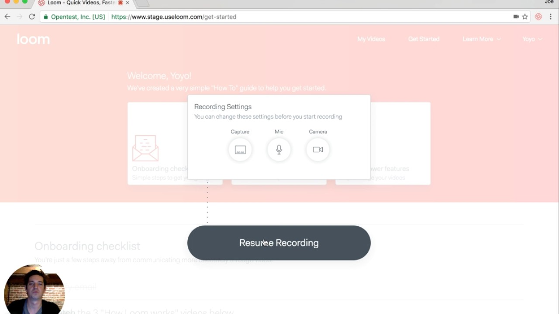
Traces numériques
Vidéo d’utilisation
Notes:
(source : Société d’Ergonomie de Langue Française)

Slide 32


INTER-SESSION

Slide 33
Structurer l’information
Identifier le contenu
Cibler les attentes des utilisateurs
Transmettre l’information
Evaluation des sites concurrents (analyse de l’existant)
Notes:
(source : Société d’Ergonomie de Langue Française)

Slide 34
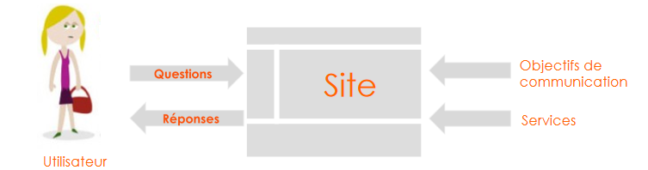
Structurer l’information
Architecture de l’information
Identifier les besoins et les questions que se pose l’utilisateur : construire les réponses (services rendus par l’application) et s’assurer que les objectifs de communication sont atteints.
Une interface fonctionne lorsqu’elle fournit des réponses à ses utilisateurs et qu’elle transcrit les objectifs de communication de ses concepteurs.
Notes:
(source : Société d’Ergonomie de Langue Française)

Slide 35
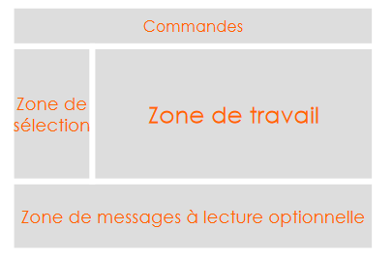
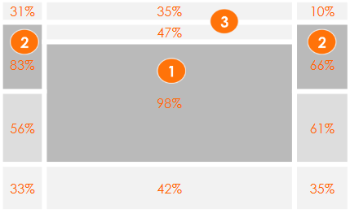
Structurer l’information
Agencer pour interagir
Organiser l’espace
Rendre cohérente la position des informations sur l’interface
Parcours visuel d’une page web
Notes:
(source : Société d’Ergonomie de Langue Française)

Slide 36
Structurer l’information
Concevoir la page d’accueil
La page d’accueil répond aux questions de l’internaute :
Quels services rend ce site ? Que peut-il offrir à l’utilisateur ?
Comment fonctionne le site ?
Pourquoi ce site ? Quel est son objectif ?
Que contient-il ? A qui s’adresse le site ?
Qui en est responsable ? Qui contacter ?
Notes:
(source : Société d’Ergonomie de Langue Française)

Slide 37
Les critères ergonomiques
Les critères ergonomiques constituent une classification des propriétés d'une interface humain-machine.
L’établissement de critères ergonomiques vise principalement deux objectifs complémentaires :
ils permettent d’évaluer l'utilisabilité d'un logiciel en servant de base pour l’établissement de grilles d’évaluation (check-list).
ils servent de guide lors de la conception d'une interface utilisateur en aidant les concepteur à prendre en compte - dès la phase initiale du développement - les aspects ergonomiques du logiciel.
Il existe beaucoup de grilles de critères (J. Nielsen, C. Bastien, D. Scapin, J-F. Nogier, H.X. Lin, ...) qui sont issues de normes dans ce domaine.
Notes:
(source : Société d’Ergonomie de Langue Française)

Slide 38








Les critères ergonomiques(Bastien & Scapin)
Compatibilité
Adaptabilité
Guidage
Signifiance des codes
Contrôle explicite
Cohérence et homogénéité
Charge de travail
Gestion des erreurs
Notes:
(source : Société d’Ergonomie de Langue Française)

Slide 39
Compatibilité
Définition & Objectif
Capacité du logiciel à s'intégrer dans l'activité réelle des utilisateurs.
Mesure de l'adéquation du logiciel avec le contexte physique et social dans lequel il est utilisé (environnement de travail).
L'objectif est de réduire le transfert de connaissance entre le métier et l'utilisation du logiciel.
Notes:
(source : Société d’Ergonomie de Langue Française)

Slide 40
Compatibilité
Les questions à se poser :
Le logiciel correspond-il au contexte d'utilisation ?
Est-il adapté au profil des utilisateurs visés ?
Le vocabulaire de l'interface est-il celui employé par les utilisateurs ?
Les informations sont-elles présentées de manière cohérente par rapport aux autres supports de travail ?
L'accès aux commandes est-il adapté au contexte de réalisation de la tâche ?
Notes:
(source : Société d’Ergonomie de Langue Française)

Slide 41
Adaptabilité
Définition & Objectif
Caractérise la capacité de l’interface utilisateur à réagir et à s'adapter en fonction du contexte et selon les besoins et les préférences des utilisateurs.
Plus les manières offertes pour effectuer une action sont nombreuses et plus les chances que l'utilisateur maîtrise l'une d'entre elles sont importantes.
Notes:
(source : Société d’Ergonomie de Langue Française)

Slide 42
Adaptabilité
Les questions à se poser :
Différents moyens sont-ils offerts à l'utilisateur pour déclencher les mêmes commandes ?
Les commandes sont-elles également accessibles au clavier ?
Notes:
(source : Société d’Ergonomie de Langue Française)

Slide 43
Guidage
Définition & Objectif
Regroupe l'ensemble des moyens mis en œuvre pour assister l'utilisateur dans l'emploi du logiciel.
Faire connaître à l'utilisateur l’état du système et lui permettre d’établir les liens de causalité entre ses actions et l’état résultant.
L'objectif est de faciliter l'utilisation du système et son apprentissage.
L'utilisateur doit comprendre les interactions que l'on attend de lui par un fonctionnement qui apparaît clairement (moins d’hésitations).
Notes:
(source : Société d’Ergonomie de Langue Française)

Slide 44
Guidage
Les questions à se poser :
L'utilisateur est-il assisté dans la façon de se servir du logiciel (en fournissant par exemple le format de saisie des données, une liste des valeurs possibles, etc.) ?
Une aide en ligne est-elle proposée ?
La documentation est-elle claire ?
L'utilisateur est-il amené à effectuer des actions spécifiques ?
Les informations de même type sont-elles regroupées ?
Distingue-t-on les données différentes ?
Le système fournit-il un retour aux actions de l'utilisateur ?
Les opérations réalisées par le système sont-elles perceptibles ?
Les informations sont-elles correctement lisibles et interprétables ?
Notes:
(source : Société d’Ergonomie de Langue Française)

Slide 45
Signifiance des codes
Définition & Objectif
Caractérise l'adéquation entre l'objet, l'information ou le comportement présentés en entrée et son référent (l'objet ou l'action qu'il représente).
Il ne suffit pas de transmettre un message à l'utilisateur, il faut qu'il soit compréhensible pour lui.
Des codes, dénominations et comportements « signifiants » disposent d'une relation sémantique forte avec leur référent.
Dans une application professionnelle ou spécialisée, il est essentiel de s'imprégner du vocabulaire des utilisateurs afin de concevoir une interface signifiante pour eux.
Notes:
(source : Société d’Ergonomie de Langue Française)

Slide 46
Signifiance des codes
Les questions à se poser :
Tous les éléments de l'interface sont-ils facilement interprétables par l'utilisateur ?
L'application respecte-t-elle les standards en vigueur dans le domaine d'application ?
Les abréviations et autres codages sont-ils compréhensibles ?
Notes:
(source : Société d’Ergonomie de Langue Française)

Slide 47
Contrôle explicite
Définition & Objectif
Concerne les aspects liés au degré de maîtrise qu'a l'utilisateur sur les traitements réalisés par le système (logiciel, application web, ...).
Quand les opérations du système résultent directement des actions des utilisateurs, on observe moins d'erreurs et la compréhension du fonctionnement de l'application est facilitée (représentation mentale).
Si l'utilisateur a le contrôle du dialogue, les réactions du système sont plus prévisibles et l'apprentissage s'en trouve facilité.
Notes:
(source : Société d’Ergonomie de Langue Française)

Slide 48
Contrôle explicite
Les questions à se poser :
Les fonctions sont-elles toujours explicitement activées par l'utilisateur ?
Peut-il quitter, abandonner facilement ou interrompre un traitement en cours ?
L'utilisateur peut-il revenir en arrière ?
L'utilisateur maîtrise-t-il tous les traitements réalisés par le système ?
Notes:
(source : Société d’Ergonomie de Langue Française)

Slide 49
Cohérence et homogénéité
Définition & Objectif
Concerne l'homogénéité globale de l'interface humain-machine.
L'objectif est de respecter une logique cohérente pour :
La présentation (graphisme, localisation, vocabulaire, format, syntaxe, ...)
Le comportement (réaction du système, messages, retours sonores, ...)
L'homogénéité rend le système stable, donc prévisible aux yeux de l'utilisateur.
Le temps de recherche de l'information est diminué.
L’apprentissage est plus rapide car ce qui est appris à un endroit est également applicable ailleurs (généralisation).
Notes:
(source : Société d’Ergonomie de Langue Française)

Slide 50
Cohérence et homogénéité
Les questions à se poser :
L'agencement des fenêtres est-il semblable ?
Les couleurs, les icônes, les éléments graphiques et les polices de caractères sont-ils utilisés de façon cohérente ?
Les formats de présentation des données sont-ils constants ?
Un vocabulaire uniforme est-il utilisé dans l'ensemble des fenêtres ?
Le fonctionnement de la souris est-il cohérent ?
Le logiciel est-il cohérent du point de vue de son comportement ?
Notes:
(source : Société d’Ergonomie de Langue Française)

Slide 51
Charge de travail
Définition & Objectif
Regroupe l'ensemble des moyens visant à réduire la charge perceptive, mnésique et physique de l'utilisateur.
L'objectif est d'allouer le maximum de ressources au système cognitif (raisonnement) et de minimiser les risques d'erreur en réduisant le nombre de stimuli du système sensoriel et le nombre d'activités motrices :
Minimiser la quantité d'informations que l'utilisateur doit prendre en compte et le nombre d'actions élémentaires qu'il doit réaliser pour accomplir une tâche donnée.
Notes:
(source : Société d’Ergonomie de Langue Française)

Slide 52
Charge de travail
Les questions à se poser :
Les activités de perception et de mémorisation sont-elles réduites au minimum ?
Le nombre d'options dans les menus est-il raisonnable ?
Les labels et textes sont-ils concis ?
Les saisies sont-elles réduites au minimum ?
Le nombre d’étapes pour atteindre un but est-il minimal ?
Existe-t-il des raccourcis ?
L'affichage demande-t-il un effort de perception ?
Y a-t-il des informations inutiles à l’écran ?
Les textes sont-ils rédigés de manière simple ?
Notes:
(source : Société d’Ergonomie de Langue Française)

Slide 53
Gestion des erreurs
Définition & Objectif
Regroupe les différents moyens visant à éviter ou à réduire les erreurs de l'utilisateur et lui permettre, le cas échéant, de les corriger afin de conserver l'intégrité de l'application.
L'objectif est de minimiser les interruptions dues aux erreurs (maximiser la performance, l'efficience, la productivité).
Trois sous-critères sont à prendre en compte :
Protection contre les erreurs (éviter que l'utilisateur n'en commette)
Qualité des messages d'erreur (informer clairement l'utilisateur)
Correction des erreurs (lui permettre de les corriger)
Notes:
(source : Société d’Ergonomie de Langue Française)

Slide 54
Gestion des erreurs
Les questions à se poser :
Est-il possible d'explorer le logiciel sans risque ?
L'impact des erreurs est-il minimisé ?
Le système offre-t-il des moyens de prévenir des erreurs (boutons grisés, liste des valeurs possibles, affichage des unités, ...) ?
L'utilisateur est-il prévenu rapidement de son erreur ?
L'utilisation du clavier est-elle minimale ?
L'utilisateur est-il averti lors d'opérations dangereuses ?
Les messages sont-ils bien visibles ?
La nature et les causes des erreurs sont-elles aisément identifiables ?
Les messages sont-ils explicites concernant les moyens de corriger l'erreur ?
Les erreurs peuvent-elles être facilement corrigées ?
Les éléments erronés sont-ils mis en évidence ?
Existe-t-il un moyen de récupérer des données détruites ?
Notes:
(source : Société d’Ergonomie de Langue Française)

